Slide 1

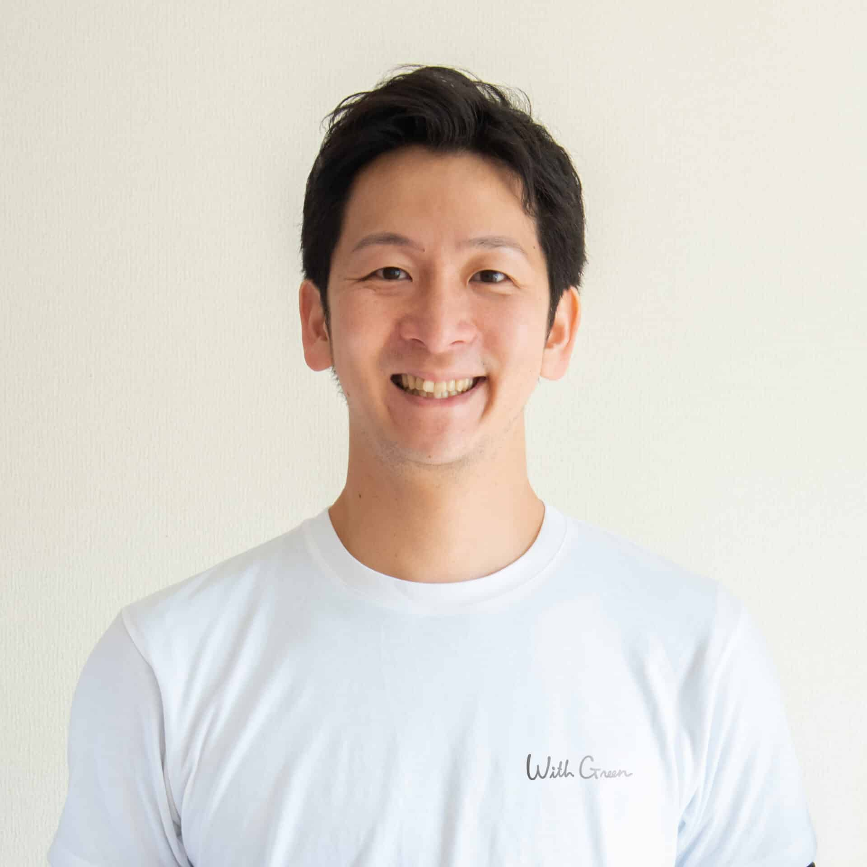
WITHGREEN HISTORY 2016 → 2026
50
10th
STORES
ANNIVERSARY
サラダボウルで、
日本の食卓を変える。
創業者・武文智洋（たけふみ ともひろ）社長の実際の発言だけで振り返る、
サラダボウル専門店『WithGreen』創業から10年・全国50店舗達成までの歩み。
武文 智洋 ／ 代表取締役兼CEO
TOMOHIRO TAKEFUMI · FOUNDER & CEO
WITHGREEN HISTORY ／ 創業者・武文智洋社長の言葉でたどる10年の歩み
01 / 06

Slide 2
CHAPTER 01 ／ THE NUMBERS
数字で見る WithGreen の10年
創業10年で、店舗数は
1 → 50 店舗
へ。
2016
50
2,500,000
100%
神楽坂で1号店オープン
店舗（2026年3月14日達成）
食 ／ 年間サラダ販売数
国産野菜（創業以来）
店舗数の推移（公表値）
50
30
17
1
2016
2023
2024
2026
WITHGREEN HISTORY ／ 創業者・武文智洋社長の言葉でたどる10年の歩み
02 / 06

Slide 3
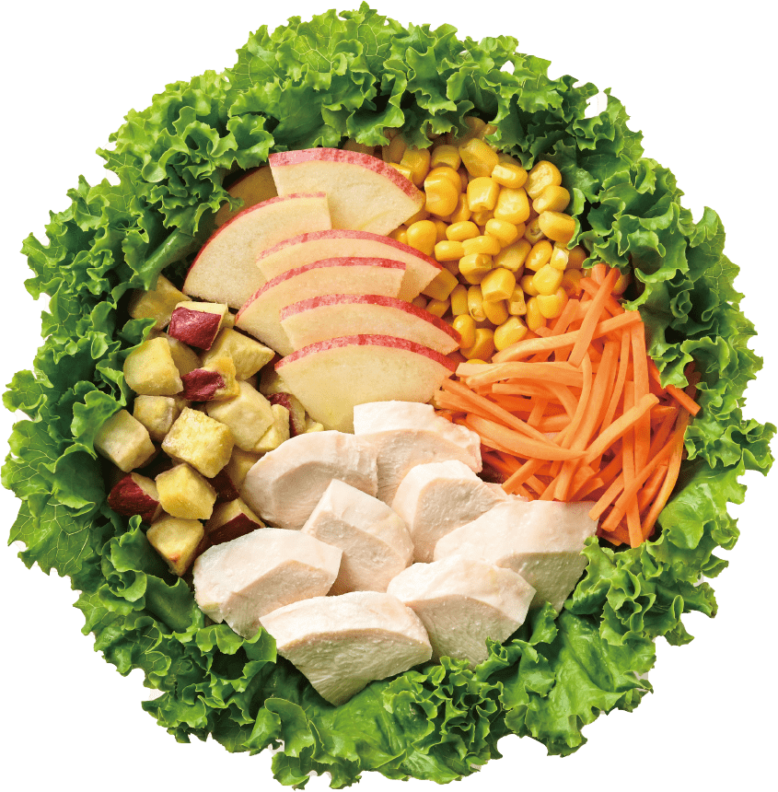
CHAPTER 02 ／ ORIGIN 2008 - 2014
原点 ─ ウォール街でサラダボウルに出会う
「"食"でいこう」とひらめいた瞬間でした。
2008.09 リーマン・ショック
「内定先だったリーマン・ブラザーズが経営破綻したことをテレビのニュースで知り、頭が真っ白になり現実を受け止めきれず、その夜は倒れるように寝たのを憶えています。」
2012 NY・ウォール街
「忙しく働く人たちが摂るウォール街でのランチは、肉や穀物がたくさん入った主菜として食べる「サラダボウル」が人気でした。当時の日本には、サラダがメインになる食文化はなく、周りの同僚が毎日食べているのを見てとても驚きました。」
2014 30歳で退職、共同創業を決意
「弟のバックグラウンドにすでに"食"があったことや、これまで自分がやってきたこと、考えてきたこと、未来へのイメージ・・・たくさんのピースがカチリと音を立てたのが聞こえました。「"食"でいこう」とひらめいた瞬間でした。」
STANDARD SALAD
蒸し鶏のサラダボウル
WITHGREEN HISTORY ／ 創業者・武文智洋社長の言葉でたどる10年の歩み
03 / 06

Slide 4
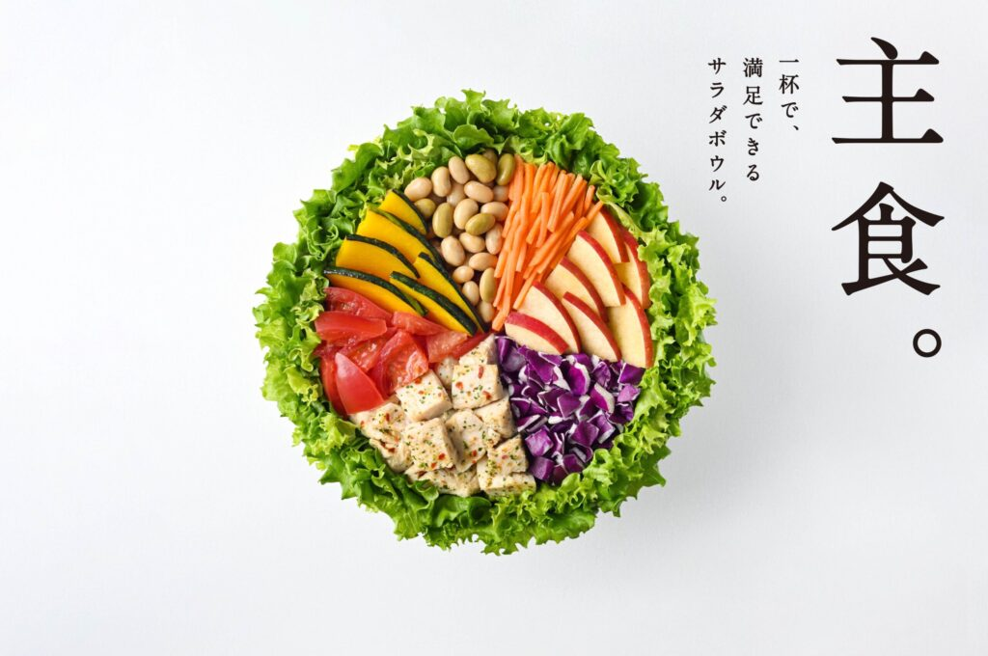
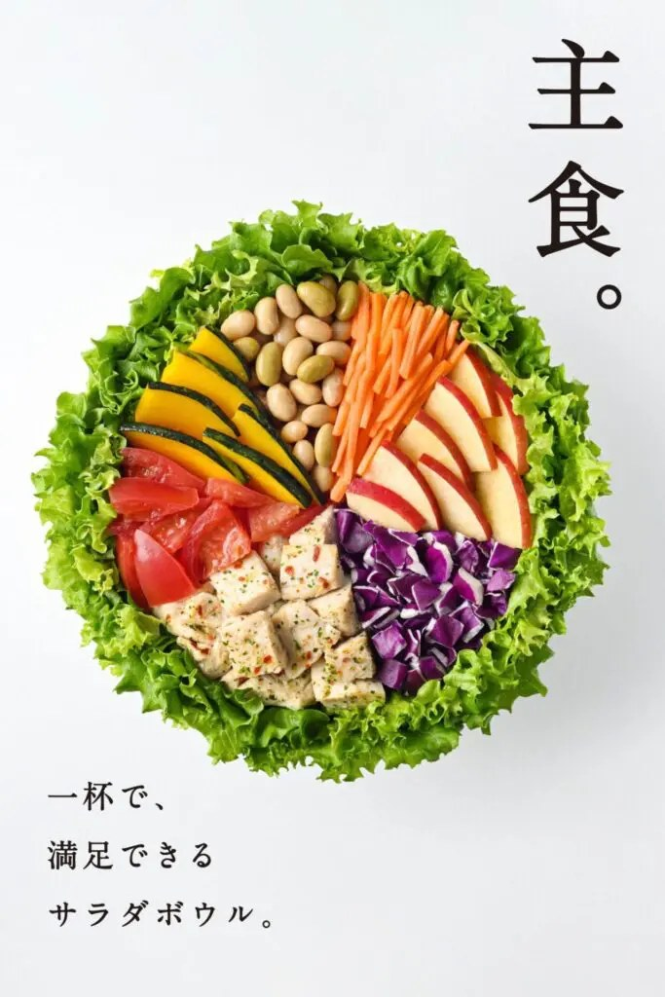
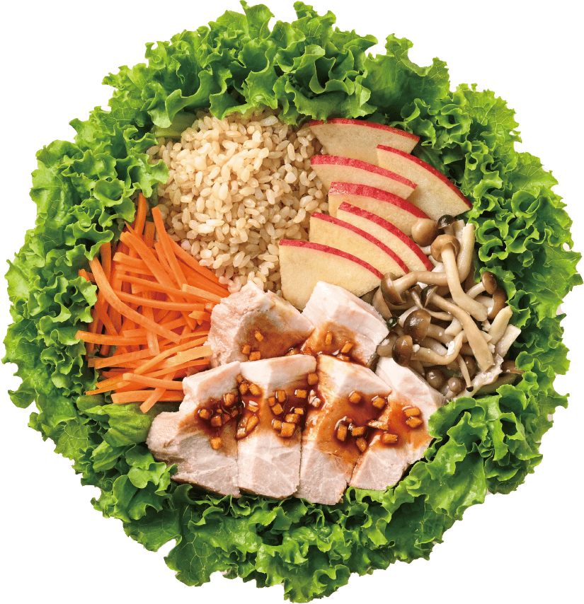
CHAPTER 03 ／ FOUNDING 2015 - 2016
創業 ─ 神楽坂で1号店オープン
「生産者と消費者をつなぐ」サラダボウル専門店、誕生。
2015 ─ 200日・30カ国の世界一周
「日本の良さは、肉・魚・野菜と食材が豊富にあること、料理のアレンジ力もずば抜けて高く、おいしくてコスパがいいこと、四方を海に囲まれ、山や川があり、四季があり、圧倒的な地理の利があります。日本の食文化の豊かさは、世界の中でも稀有です。」
2016.05 ─ 神楽坂で1号店オープン
「アメリカやヨーロッパのサラダ文化をそのまま持ってくるのではなく、『国内の生産者や季節感を大切にするサラダボウル専門店でありたい』という想いで創業しました。だからこそ、創業から大切にしている国産野菜100%の使用を、自然災害などの特殊な事情がない限り、続けていきます。」
WITHGREEN HISTORY ／ 創業者・武文智洋社長の言葉でたどる10年の歩み
04 / 06

Slide 5
CHAPTER 04 ／ GROWTH 2023 - 2026
成長 ─ 17店舗から50店舗へ
「日々の選択肢に『サラダボウル』がある未来を創造していきたい。」
店舗数の推移
2023 ビジョン
50
「５年後には30〜50店舗に拡大し、日々の選択肢に『サラダボウル』がある未来を創造していきたい。」
30
17
2026.03.14 創業10年・50店舗達成
「ここから始まる2026年からの10年間では、さらなる店舗拡大を目指し、『日本を代表するサラダボウル専門店』へと邁進いたします。」
1
2016
2023
2024
2026
WITHGREEN HISTORY ／ 創業者・武文智洋社長の言葉でたどる10年の歩み
05 / 06

Slide 6
WITHGREEN
50
10th
STORES
ANNIVERSARY
サラダボウルを、
日本の新しい食文化へ。
WITHGREEN WITH YOUR LIFE
出典：株式会社ネタもと『広報PRのチカラ』(2023) ／ PR TIMESプレスリリース (2026.3) ／ withgreen.club
本資料はファンメイドの非公式アーカイブです。LOGO © WITHGREEN, INC.

